Slide 1
PHÒNG GD & ĐT THANH TRÌ
TRƯỜNG THCS THANH LIỆT
NHIỆT LIỆT CHÀO MỪNG
CÁC THẦY CÔ VỀ DỰ GIỜ
CHUYÊN ĐỀ
LỚP 8A2
GIÁO VIÊN: NGUYỄN THỊ PHƯƠNG HOA

Slide 2
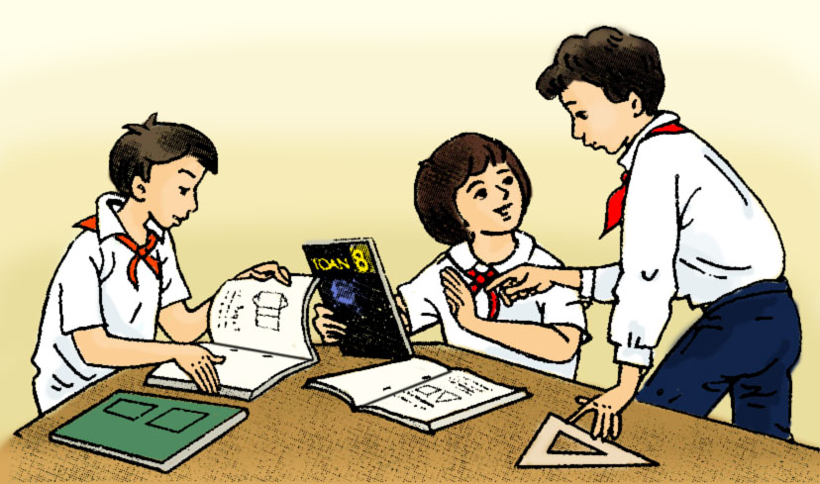
HÌNH HỌC 8
Tiết 24
ÔN TẬP CHƯƠNG I
TRƯỜNG THCSTHANH LiỆT

Slide 3
Tiết 24
ÔN TẬP CHƯƠNG I
Lý thuyết:
1.Tứ giác.
2.Hình thang.
3.Hình bình hành và các dạng đặc biệt (hình chữ nhật, hình thoi, hình vuông)

Slide 4
II. Luyện tập
Cho tam giác ABC vuông tại A, đường trung tuyến AM. Gọi D là trung điểm của AB, E là điểm đối xứng với M qua D.
a) Chứng minh AEBM là hình thoi .
b) Gọi giao điểm của EC và AM là I. Chứng minh I là trung điểm của EC.
c) Tam giác vuông ABC có điều kiện gì thì AEBM là hình vuông ?

Slide 5
Hết giờ
00:00
00:30
01:00
01:30
02:00
HOẠT ĐỘNG NHÓM
Mỗi tổ là 1 nhóm, thời gian hoạt động nhóm 2 phút.
Các nhóm thảo luận khai thác bài toán bằng cách đặt câu hỏi.
Sau 2 phút đại diện các nhóm lên trình bày

Slide 6
Hướng dẫn về nhà
1. Trình bày lời giải câu b
2. Hoàn thành các nội dung khai thác bài toán của nhóm.
3.Bài tập 88, 89 trang 111sgk, 162,163 trang77 SBT.
4. Ôn tập tiết sau kiểm tra.

